Slide 1
第4章 复合类型、string和vector

Slide 2
目录
1. 引用
4. 指针和数组
引用const对象
auto和引用
decltype和引用
右值引用
指针指向数组
利用指针访问数组
5. string类型
2. 指针
定义和初始化string对象
string类型常用操作
C风格字符串
指针定义
const和指针
指针和类型推导
void指针
多级指针
引用和指针
6. vector类型
定义和初始化vector对象
vector类型常用操作
使用迭代器
3. 数组
7. 枚举类型
定义和初始化
访问数组元素
多维数组
定义枚举类型
使用枚举类型

Slide 3
学习目标
学习目标
理解指针和引用的工作机理；
掌握指针、引用和数组的使用方法；
理解指针与数组的关系，能够运用指针访问数组元素；
学会运用数组、 string 和 vector 解决实际问题。

Slide 4
4.1 引用
复合类型
学习目标
复合类型是指基于其它类型定义的类型，包括指针、引用、数组、函数、类、联合体和枚举类型等
引用
为已创建的对象取一个别名
只将别名绑定到所引用的对象，对象的内容不会复制给引用
函数间共享局部对象的重要途径，对于提高程序的效率有重要作用
说明：
C++11 引入了右值引用，如无提示，引用默认为左值引用
Notes:
传统的C++引用为左值引用，如：int i = 1; C++11中加入了右值引用，如：int && iii = 10; 左值的定义表示的是可以获得地址的表达式，出现在赋值语句的左边，可以取得地址。右值表示无法获取地址的对象，如常量值、函数
int & ii = i;
表达式等，无法获取地址，但不表示其不可改变，当定义了右值的优质引用后就可改变右值。右值引用关联到到右值时，右值被存储到特定位置，右值引用指向该特定位置，右值引用获取的地址表示临时对象的存储位置。

Slide 5
4.1 引用
引用语法格式：
int counter = 0; int &refCnt = counter; //refCnt引用counter对象的内容 int &refCnt2; //错误：定义引用时必须和一个对象绑定
refCnt = 2; //修改了counter所在的内存空间的内容
int i=refCnt; //通过引用读取counter对象的内容，并初始化对象i
学习目标
建议：
书写上，把引用符号与对象名放在一起，而不是把类型名和引用符号放在一起，这样有助于提高程序的可读性。如： int counter = 0; int& refCnt = counter;

Slide 6
4.1 引用
定义引用时，除了需要初始化外，还需要注意以下几点：
1. 定义多个引用时，每个引用必须用 & 标明:
学习目标
int i = 0; int &r1 = i, j = 0, &r2 = r1; //r1 和r2都是i的引用，而j是int 类型
2. 只能引用同类型的对象:
double d = 0; int &r3 = d; //错误：r3 只能引用int类型对象
3. 引用的对象必须是非 const 左值:
int i = 0; const int ci = 0; int &r4 = 100, &r5 = i+1, &r6 = ci; //错误：只能引用非const左值

Slide 7
4.1 引用
练习：
学习目标
分析以下程序的执行结果： int main() { int a; int &b = a; b = 10; cout << "a="<< a << endl; }
答案：a=10

Slide 8
4.1.1 引用—引用const对象
引用 const 对象：
const int ci = 0; const int &r1 = ci; //r1 引用const 对象ci r1 = 1; //错误：相当于修改const 对象ci 的值
学习目标
const 对象的引用
无法通过 const 引用修改其引用对象的内容
只能通过 const 引用对绑定的对象进行读操作
可用任何类型兼容的对象来初始化 const 引用，例如： int i = 0; const int &r1 = i; //正确：使用左值对象初始化 const int &r2 = 1; //正确：使用字面值常量初始化 const int &r3 = i+1; //正确：使用表达式 i+1 的结果初始化 const int &r4 = 3.14; //正确：使用 double 类型数据初始化

Slide 9
4.1.2 引用—auto和引用
auto 和引用
学习目标
auto 不能推导出引用 int i = 0, &ri = i; auto r = ri; //r是int 类型而不是int 类型引用，auto 被推导为int
定义一个整型引用，需要显式指出引用类型 int i = 0; auto &r = i; //r是int类型引用
利用 auto 推导 const 引用也需明确指出引用类型， const 属性被保留： const int ci=0; auto &cr = ci; //cr是const int 类型引用，auto 被推导为const int

Slide 10
4.1.2 引用—auto 和引用
以下程序的输出结果是？
1. int a = 0, &b = a; auto c = b; c = 100; cout << "a=" << a << "," << "b=" << b << endl; 2. int a = 0, &b = a; auto &c = b; c = 100; cout << "a=" << a << "," << "b=" << b << endl;
学习目标
答案： 1、a=0,b=0
答案：2、a=100, b=100

Slide 11
4.1.2 引用—auto 和引用
学习目标
练习：
3. 以下程序有错误吗？若有，则错在哪里？ const int a = 0; auto &b = a; b = 100; cout << "a= " << a << endl;
答案：语句b=100；错误。b为a的const引用，无法修改b的值

Slide 12
4.1.3 引用—decltype 和引用
decltype 和引用
decltype 能够根据表达式的类型来定义对象
如果表达式是一个对象， decltype 会推导出对象的类型
如果表达式是一个引用， decltype 也会推导出引用类型： int i = 0, &r1 = i; decltype (r1) r2 = i; //r2 为int引用 decltype (r1 + 0) r3; //r3 为int类型
学习目标
注意：对象名加上圆括号推导出引用
int i = 0; decltype ((i)) r2; //错误：r2 为int 引用，必须初始化

Slide 13
4.1.4 引用—右值引用
右值引用
学习目标
绑定到右值的引用，通过 && 来定义。 int i = 0; int &&rr1 = i+1; //正确：rr1 为右值引用，绑定到一个临时对象 int &&rr2 = i; //错误：rr2 为右值引用，不能绑定到左值对象
右值引用功能
程序员可以操纵右值对象，尤其是临时对象
可以通过右值引用获取即将消亡的右值对象的资源

Slide 14
4.1.4 引用—右值引用
思考：
以下代码会出现什么情况？为什么？ int i = 0; int &&rr1 = i+1; int &&rr3 = rr1;
编译器报错：rr1为左值，rr3不能绑定到左值对象

Slide 15
4.1.4 引用—右值引用
将左值显式转换成右值
int &&rr3 = std::move(rr1); //将rr1 转换成右值 有时候有些左值对象具有“临时性”，可以像右值一样使用。如只会使用一次的左值对象
学习目标
通用引用
右值引用声明 && 与类型推导结合，变成一种通用引用类型，可与右值或左值绑定： int i = 0; auto &&rr1 = 10; //rr1 为右值引用 auto &&rr2 = i; //rr2 为左值引用

Slide 16
4.2 指针
访问数据的方式
学习目标
直接访问：
对象名：本质上是数据所在的内存空间的地址映射
间接访问：
引用：通过引用访问已经存在的对象的内容，效果上与使用原对象名对数 据的读写相同
指针：把数据的内存地址存放到专门存放地址的对象中，通过地址对象对数据进行访问

Slide 17
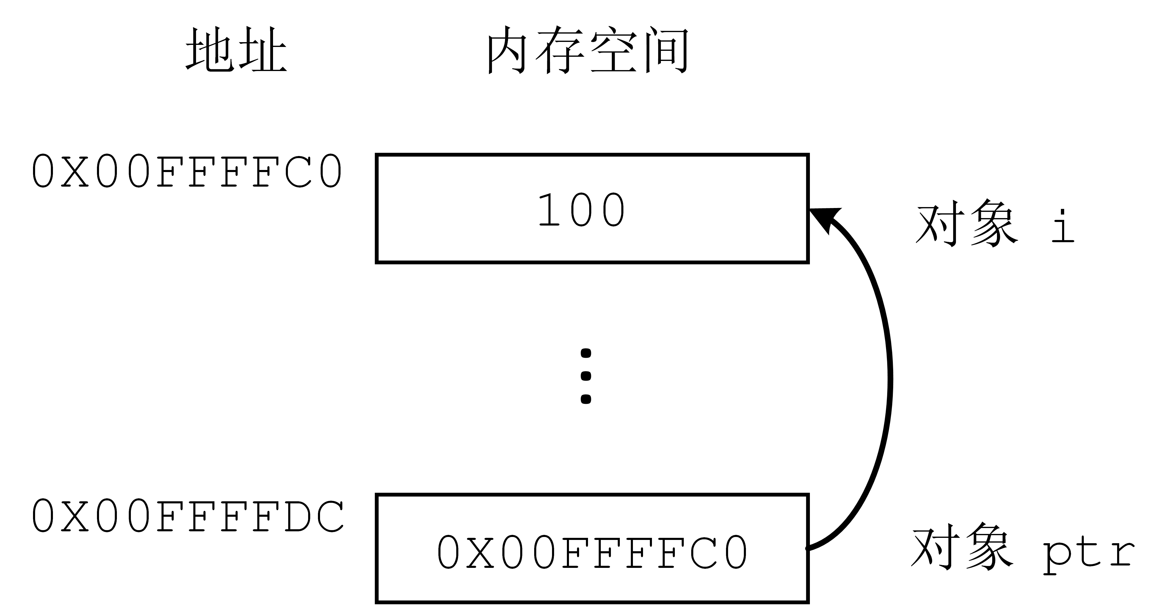
4.2.1 指针—指针的定义
指针语法格式：
int i = 100; int *ptr = &i; //用i的地址初始化 通过取址符（&）获取一个对象的地址，把其存放到一个指针对象
学习目标
上述代码实现的功能：
定义一个指向 int 类型对象的指针对象 ptr， ptr 中存放的是 i 的地址，指向 i。示意图如右图所示

Slide 18
4.2.1 指针—指针的定义
解引用操作符（*）：
如果要访问指针指向对象的内容，通过解引用操作符（*）来实现： cout << *ptr << endl; //读操作，读取对象i 的内容，输出100 *ptr = 10; //写操作，修改对象i 的内容，i 的值变为10
学习目标
提示：巧读符号
* 或 & 紧跟类型说明，为指针或引用
* 或 & 出现在表达式中，为解引用或取址符 例如： int i = 0; int *ptr = &i; //* 紧随int，故ptr 为指针；& 在表达式中，故为取址符 int &ref = *ptr; //& 紧随int，故ref 为引用；* 在表达式中，故为解引用

Slide 19
4.2.1 指针—指针的定义
定义指针对象需注意：
用对象地址来初始化一个指针，该对象必须是之前定义过的。
int i = 10; int *ptr = &i;
指针的类型必须和所指向的对象的类型一致 int i = 10; double *ptr = &i; //错误：ptr 和i 的类型不匹配
定义多个相同类型的指针对象，每个对象名前面都要加 * int i, *ptr1, *ptr2; //i 为int 类型，ptr1 和ptr2 为指针对象
无具体的指向对象时，需用nullptr来初始化 { int *ptr1 = nullptr; //ptr1 为空指针，没有指向任何对象 int *ptr2; } //ptr2 为野指针，有潜在危险
学习目标
思考一下为什么？

Slide 20
4.2.2 指针—指针的赋值
指针的赋值
将对象地址赋值给指针
1.“地址”中存放的数据类型必须与指针类型一致
2. 给指针对象赋值必须是地址常量或地址变量，不能是普通的整数
int i = 10, j = 100; int *ptr1 = &i, *ptr2 = &j; //ptr1 指向i，ptr2 指向j ptr1 = ptr2; //改变ptr1 的指向，使其指向j，与ptr1 = &j 等价 ptr1 = nullptr; //改变ptr1 的指向，ptr1 变成空指针
例外：整数0可以赋值给指针，表示空指针
ptr1=0;// c语言可用0或null
定义为void类型的指针，可以被赋值为任何类型的指针，但该指针只能用于存放地址，不能用于访问该地址指向的内存空间
void *ptr3;
学习目标

Slide 21
4.2.2 指针—指针的赋值
void指针的使用
#include <iostream>
using namespace std;
int main(){
// void object;错误，不能声明void类型的对象
void *pv;//声明void类型的指针
int i=5;
pv=&i;//void类型指针指向整形对象
int *pint=static_cast<int *>(pv);//void指针转换为int指针
cout <<“*pint=”<<*pint<<endl;
return 0;
}

Slide 22
4.2.2 指针—改变指向
学习目标
改变指针指向
int i = 10, j = 100; int *ptr1 = &i, *ptr2 = &j; //ptr1 指向i，ptr2 指向j ptr1 = ptr2; //改变ptr1 的指向，使其指向j，与ptr1 = &j 等价 ptr1 = nullptr; //改变ptr1 的指向，ptr1 变成空指针

Slide 23
4.2.3 指针—const和指针
指向const对象的指针
可以用 const 修饰符，使其不能修改所指向对象的值，即指向 const 对象的指针。例如： const int ci = 10, cj = 1; const int *ptrc = &ci; //ptrc 指向常量ci
学习目标
练习：
下面语句有错误吗？若有，则错在哪里？ const int a = 30; const int *c = &a;
int b;
c=&b; *c = 100;
答案：语句*c=100；错误，不能修改指向对象的值
c=&b; //正确，指针c本身的值可以改变

Slide 24
4.2.3 指针—const和指针
学习目标
指向const对象的指针
const 修饰符修饰的指针对象， 可以改变指向，甚至指向非 const 对象。 const int ci = 10, cj = 1; const int *ptrc = &ci; //ptrc 指向常量ci ptrc = &cj; //指向另外一个常量 int i = 0; ptrc = &i; //还可以指向一个非const 对象

Slide 25
4.2.3 指针—const和指针
指向const对象的指针
一个普通指针，不能指向 const 对象 const int ci = 10, cj = 1; int *ptr = &ci; //错误：ptr 不能指向常量，要用指向const对象的指针
学习目标
const 指针
不允许改变指向的指针，语法格式： int j = 0, i = 0; int *const cptr = &i; //定义时初始化，cptr 只能指向对象i cptr = &j; //错误：不能改变cptr 的指向 *cptr = 10; //正确：可以通过*cptr 修改其指向的对象i 的值
指向 const 对象的 const 指针
const int *const cptrc = &ci; //cptrc 是一个指向常量ci 的常量指针 第一个 const 修饰符表明 cptrc 为一个指向 const 对象的指针，第二 个 const 修饰符表明 cptrc 不能改变指向

Slide 26
4.2.4 指针—指针的运算
指针类型的算术运算
指针加上或减去n
——其意义是指针指向的位置当前位置的后方或前方第n个数据的起始位置
指针的++、--运算
——指向下一个或前一个完整数据的起始位置
运算结果取决于指针指向的数据类型，总是指向一个完整数据的起始位置
当指针指向连续存储的同类型数据时，指针与整数的加减法及自增自减运算才有意义

Slide 27
4.2.4 指针—指针的运算
指针类型的关系运算
指向同类型数据的指针之间可以进行各种关系运算
指向不同数据类型的指针，以及指针与一般整数变量之间进行关系运算是无意义的。
指针可以与0之间进行等于或不等于的关系运算
例如：p==0或p!=0判断指针是否为空指针

Slide 28
4.2.4 指针—类型推导和指针
学习目标
auto 可自动推导出指针类型
如果表达式的值是地址值， auto 可以自动推导出指针类型： int i = 0; const int ci=10; auto p = &i; //p 被推导为int * 类型 auto pc = &ci; //pc 被推导为const int * 类型，ci 的const 属性被保留

Slide 29
4.2.4 指针—类型推导和指针
提示：
学习目标
符号&和*从属于对象名，并不是类型名的一部分，auto 只是一个“占位符”
同一条语句中定义多个对象时，对象类型必须一致，例如： int i(0); auto &ref = i, *ptr = &i; //auto 被推导为int auto &ref2 = i, ptr2 = &i; //错误：auto 的推导类型不一致 // ref2:auto被推导为int; // ptr2: auto被推导为int *

Slide 30
4.2.4 指针—类型推导和指针
练习：
以下程序的输出结果为？ int m = 1, n = 2, *p = &m, *r; auto q = &n; r = p; p = q; q = r; cout << m << "," << n << "," << *p << "," << *q << endl;
学习目标
//p里存的为m的地址
//q里存的为n的地址
//将p里存的m的地址赋给r
//将q里存的n的地址赋给p，现在p里存n的地址，n的值为2
//将r里存的m的地址赋给q，现在q里存m的地址， m的值为1
答案：1, 2, 2, 1
Notes:
做这个程序的关键是搞清楚每个对象的类型。Int m=1, int n=2, 指针p指向m（地址单元），指针r尚未定义，int q为n的引用（别名）
r=p // 指针r指向m
p=q // 指针p指向n，*p=2
q=r// q指向m，*q=1
m, n保持不变

Slide 31
4.2.4 指针—类型推导和指针
学习目标
利用 decltype 进行指针类型推导
int i = 0, *ptr = &i; decltype (ptr) ptr2; //ptr2 为int * decltype (*ptr) refi = i; //正确：refi 为int &，必须初始化 decltype (*ptr+0) j; //正确j 为int 类型

Slide 32
4.2.5 指针—void指针
void 指针
能够指向任何类型的对象 double x = 0; int i = 0; void *p = &x; //正确:可以存放double 类型对象的地址 p = &i; //正确:也可以存放int 类型对象的地址
提示：
将 void 指针赋值给普通指针，必须确保它们指向的对象类型相同，需要进行 类型转换 例如： double x = 0, *ptrd = &x; void *ptr = &x; ptrd = ptr; //报错：不能直接将void指针赋值double *类型的指针
//正确语句： ptrd = static_cast<double *>(ptr);

Slide 33
4.2.6 指针—多级指针
二级指针
将一个指针对象的地址存放到另一个指针对象中即构成多级指针(二级指针)。 格式如下： int i = 1, *ptr = &i; int **pptr = &ptr; //用指针对象ptr 的地址初始化pptr
可用三种方式访问对象 i： cout << i << '\t' << *ptr << '\t' << **pptr << endl;
三级指针
int ***ppptr = &pptr; cout << ***ppptr << endl; //输出1

Slide 34
4.2.7 指针—引用和指针
引用和指针的区别：
定义引用时必须初始化，定义指针时不需要初始化： int i = 0, j = 1; int &r; //错误：引用在定义时需要给定初始值 int *p; //正确
不存在空引用。引用必须与有效的内存单元关联，指针可以为 nullptr；
赋值行为不同。对引用赋值修改与其相绑定的对象的值，对指针赋值改变 其指向的对象，例如： int i = 0, j = 1, &r = i, *p = &i; r = 4; //修改与r 相绑定的对象i 的值 p = &j; //修改指针p 的值，使其指向j

Slide 35
4.2.7 指针—引用和指针
引用和指针
引用的行为实际上类似于const 指针的行为，可以把引用看作是支持自动解引用操作的 const 指针： int i = 0; int *const p = &i; //不允许指针p指向其他对象 int &ri = i; //引用 ri 只能与 i 绑定
建议：
能用引用的地方，不要用指针。

Slide 36
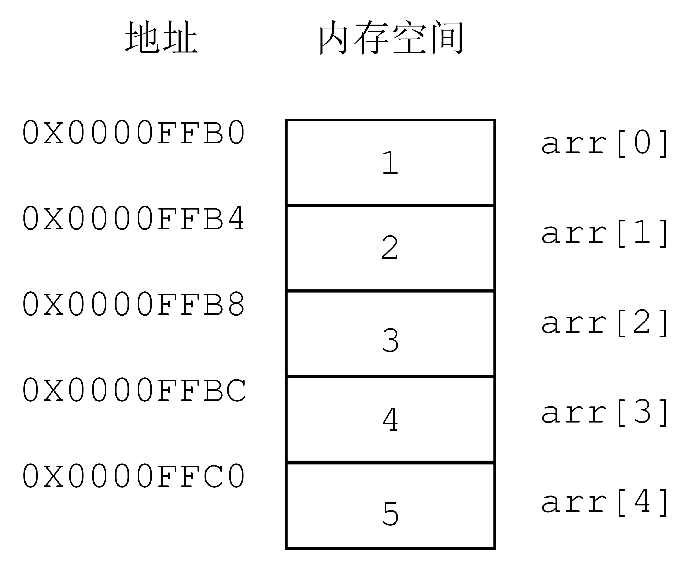
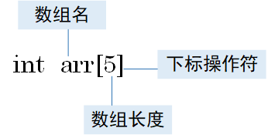
4.3 数组—数组的定义和初始化
数组—处理批量数据
数组是由有限个同类型元素组成的有序集合，所有元素顺序存放在一段连续的内存空间中。 如下定义一个存储 5 个整型元素的数组： int arr[5];

Slide 37
4.3.1 数组—数组的定义和初始化
数组长度
数组长度必须为大于 0 的整型常量表达式： unsigned cnt = 10; int arr[cnt]; //错误，cnt不是常量表达式
constexpr int sz = 10; //常量表达式
int arri[sz]; //正确：存放10个整形数据的数组
float arrf[10.]; //错误：数组长度必须为整数
其中，第三行代码中的 constexpr 可用 const 代替

Slide 38
4.3.1 数组—数组的定义和初始化
数组的初始化
未显式初始化，则用默认的方式初始化。
通常采用列表初始化显式初始化数组元素： int arr[5] = {1, 2, 3, 4, 5};
显式初始化部分数组元素： int arr[5] = {1, 2, 3}; //等价于arr[5] = {1, 2, 3, 0, 0}
列出全部数组元素的初值时，可以不指定数组长度，编译器可推断出来： int arr[] = {1, 2, 3, 4, 5}; //数组arr 的长度为5

Slide 39
4.3.1 数组—数组的定义和初始化
字符数组
采用字符串字面值来初始化，例如： char name[] = "Lisha"; //自动添加字符串结束符’\0’
这种方式等价于： char name[] = {'L', 'i', 's', 'h', 'a', '\0'};
提示：
上面的语句是初始化操作， 不是赋值操作。不能将字符串常量赋值给一个数组,如： name = "Lisha"; //错误： 数组不允许赋值操作

Slide 40
4.3.1 数组—数组的定义和初始化
数组—表示和存储
数组名是数组首元素的内存地址
因此，数组名是一个常量，不能被赋值
注意：数组中的数据不能整体操作
不能用一个数组初始化另外一个数组，也不能用一个数组赋值给另外一个数组 char n1[] = “Lisha”;//C风格的字符串时，可以整个引用整个数组，
当成字符串来用 char n2[] = n1; //错误:不能用数组初始化数组 n2 = n1; //错误:数组不能执行赋值操作

Slide 41
4.3.1 数组—数组的定义和初始化
复杂数组的定义
数组元素的类型是指针, 即指针数组： int arr[5]; //定义一个含有5 个int 类型元素的数组 int *arrp[5]; //含有5 个int* 类型元素的数组，每个元素都是指针
数组指向其他数组, 即数组指针： int (*parr)[5] = &arr; //指向含有5 个int 类型元素的数组的指针
数组引用其他数组, 即数组的引用： int (&rarr)[5] = arr; //定义arr 的一个引用定义

Slide 42
4.3.1 数组—数组的定义和初始化
定义一个指向 arrp 的指针或引用：
int *arrp[5]; int *(*parrp)[5] = &arrp; int *(&rarrp)[5] = arrp; parrp 和 rarrp 分别为指向指针数组 arrp 的指针和引用。

Slide 43
4.3.2 数组—访问数组元素
通过下标操作符 [ ] 访问数组元素：
int arr[5] ={1, 2, 3, 4, 5} ; arr[0] = 10; //写操作：修改第一个元素的值
cout<< arr[0] <<“ “<< arr[4] << endl; //读操作，输出结果为：10, 5
提示：
C++ 不检查下标索引值是否有效, 如： cout << arr[5] << endl; //编译器不提示错误，程序可以运行，输出为： -858993460

Slide 44
4.3.1 数组—数组的定义和初始化
定义指向数组元素的指针
定义与赋值
例如：int a[10],*pa
pa=&a[0]; 或者pa=a;
等效形式：*pa即a[0], *(pa+1)即为a[1], *(pa+i)即为a[i]
a[i],*(pa+i),*(a+i),pa[i]都是等效的
a[0]
a[1]
a[2]
a[3]
a[4]
*pa
*(pa+1)
*(pa+2)
*(pa+3)
*(pa+4)
*(a)
*(a+1)
*(a+2)
*(a+3)
*(a+4)
pa[0]
pa[1]
pa[2]
pa[3]
pa[4]

Slide 45
4.3.2 数组—访问数组元素
范围 for（range for） 语句
语法格式如下： for (auto decl : expr){ statement; }
expr 必须是对象序列，比如数组、容器（vector）或字符串（string）
decl 是与序列中数据元素类型相同的对象，通常用 auto 来推导数据元素的类型

Slide 46

4.3.2 数组—访问数组元素
示例：
int arr[5]={1,2,3,4,5}; //定义并初始化一个含有5 个整型数的数组 for (auto i: arr){ //i 为arr 中当前元素的副本 cout << i << endl; //打印输出当前获取的整数 }
思考：
上述 range for 语句可以对对象的内容进行修改吗？ for (auto i: arr){ i =0; }
提示，可以在VS系统下面调试一下，看看执行完这个range for语句，arr数组的值变了没有

Slide 47
4.3.2 数组—访问数组元素
利用 range for 对数组元素进行写操作
需将 decl 声明为引用 for (auto &i: arr){ //i为arr中当前元素的引用 i = 0; //写操作：每一个元素设置为0 }

Slide 48
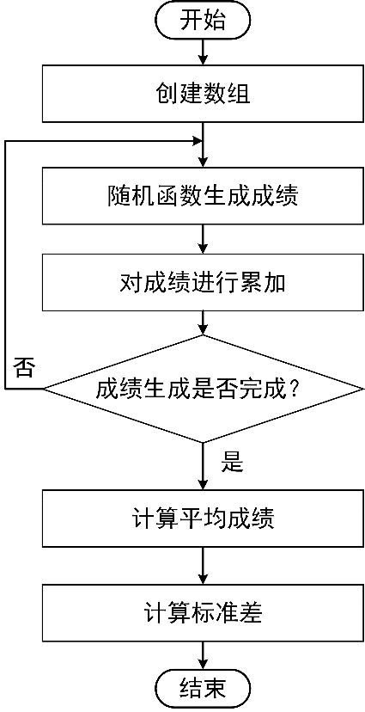
4.3.2 数组—访问数组元素
例4.1：
计算一个班级 30 名学生的数学科目的平均成绩和标准差。学生成绩随机生成。提示：标准差公式：

Slide 49
4.3.2 数组—访问数组元素
代码清单 4.1，例 4.1：
1 #include <cstdlib> 2 #include <iostream> 3 using namespace std; 4 int main() { 5 srand(0); //使用固定种子,每次运行得到一样的结果， 有助于调式 6 constexpr int sz = 30; 7 int score[sz]; //定义一个数组，存放30个学生的成绩 8 int mean = 0; //存放平均分数, 初始值必须为0 9 for (auto &i:score) { //使用范围for语句访问，注意引用&不能丢 10 i = 50 + rand() % 51; //成绩随机分布在50到100之间 11 mean += i; //累加每一个学生成绩到mean里面 12 } 13 mean /= sz; //计算平均成绩

Slide 50
4.3.2 数组—访问数组元素
代码清单 4.1，例 4.1：
14 double dev = 0; 15 for (int i = 0; i < sz; ++i)｛ 16 dev += pow(score[i]- mean,2); //函数pow(x,a)计算xª 17 } 18 dev = sqrt(dev / sz); 19 cout << "平均成绩： " << mean <<" 标准差： "<< dev << endl; 20 return 0; 21 }

Slide 51
4.3.2 数组—访问数组元素
例 4.2：
在 8×8 的国际象棋棋盘上摆放八个皇后，使其不能相互攻击，即任意两个皇 后不得处在同一行、同一列或者同一对角斜线上。下图所示是一种符合条件的摆放方案。本题计算出一种方案即可。 提示：用回溯法求解。回溯法基本思想: 当探索到某一步时，发现原先选择并 不优或达不到目标，就退回一步重新选择，即走不通就退回重新走。

Slide 52
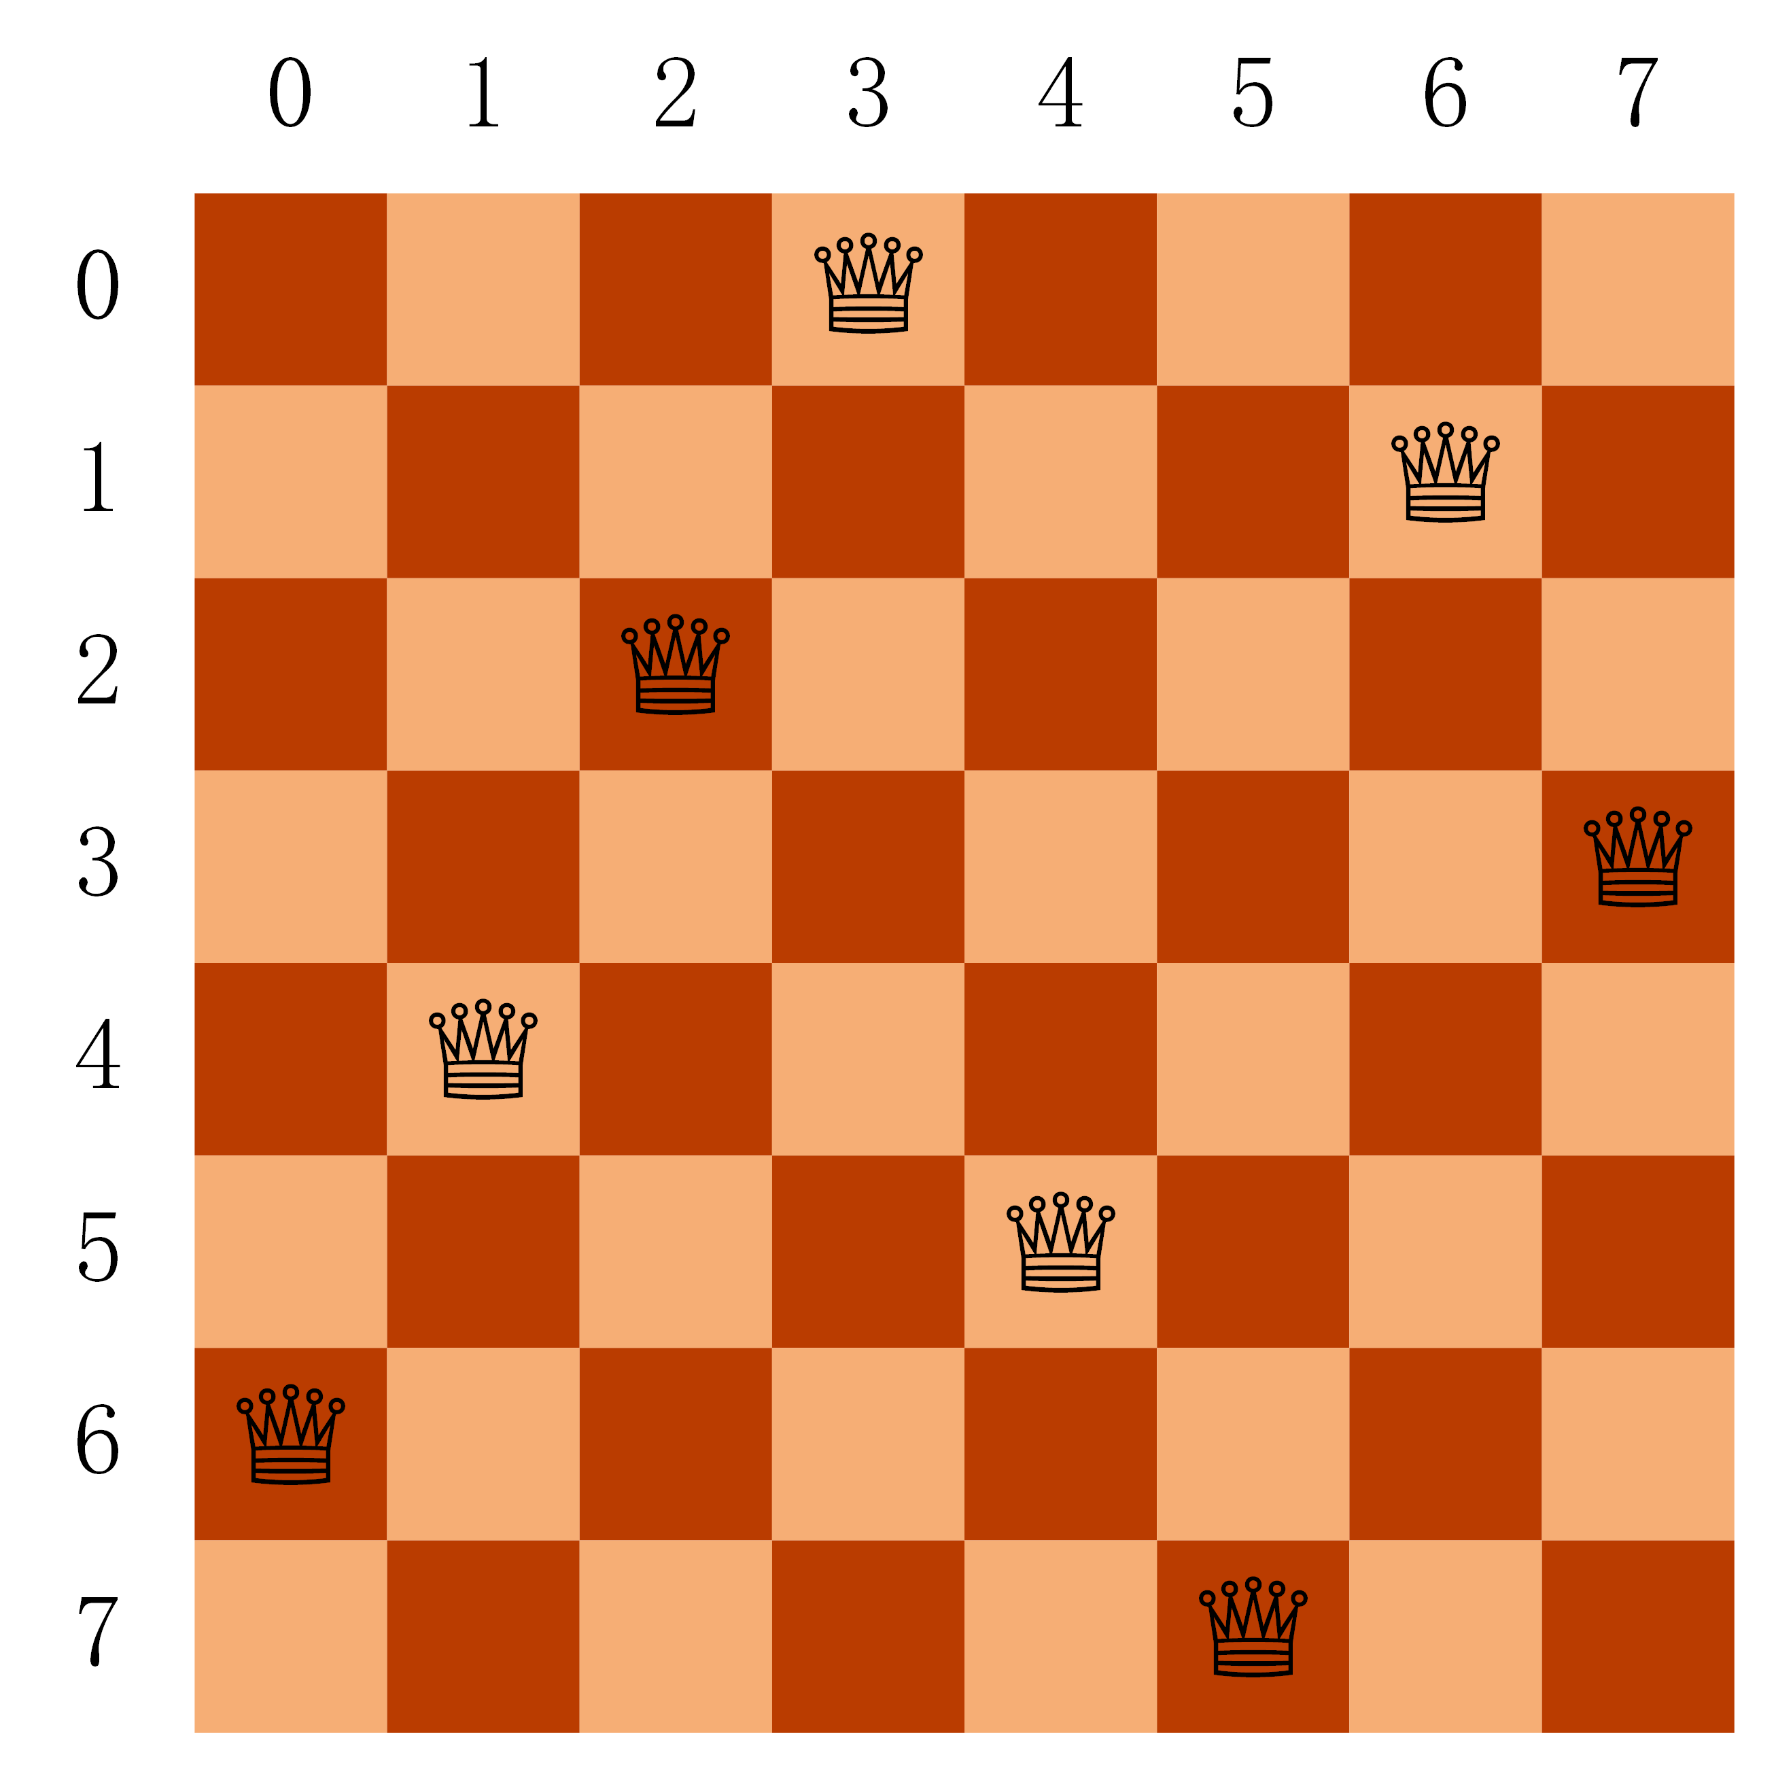
4.3.2 数组—访问数组元素
例 4.2：解的表示
用一个数组 que[8] 来存放每一个皇后的位置，如 que[0]=3 代表第 0 行的皇后在第 3 列。 que[8] = {3, 6, 2, 7, 1, 4, 0, 5};
冲突情况：
1）第 i 行和第 j 行的皇后在同一列： que[i] == que[j] 2）第 i 行和第 j 行的皇后在同一对角线上： |que[i] - que[j]| == |i - j| 比如 que[0]=1， que[1]=2 表明第 0 行和第1 行的两个皇后在同一个对角线上。

Slide 53
4.3.2 数组—访问数组元素
代码清单 4.2
1 int main() { 2 constexpr int sz = 8; 3 int que[sz] = { 0 }; //每一行皇后都从第0列开始摆放 4 int i = 0; //从第0行开始摆放 5 while (i >= 0){ 6 int k = 0; 7 while (k<i){ //检查前面所有皇后是否和第i行皇后冲突 8 if (que[k]!=que[i]&&(abs(que[i]-que[k])!=abs(i-k))) ++k; 9 else break; //第k行和第i行皇后产生冲突，退出，转到第11行
10 } 11 if (k < i) { //检测到冲突 12 ++que[i]; //处理冲突：移动第i行皇后到当前位置的下一列 13 while (que[i] == sz){ //当前行所有尝试都失败， 需要回溯 14 que[i] = 0; //重置当前行皇后位置 15 --i; //回溯到上一行

Slide 54
4.3.2 数组—访问数组元素
代码清单 4.2
16 if (i < 0) break; //如果回溯到第0行之前，结束运行，转到第19行 17 ++que[i]; //前一行皇后后移一列
18 } 19 continue; //重新检测是否与前面已安排皇后冲突，转到第5行 20 }else { //没有检测到冲突，安排下一行皇后 21 ++i; //移动到下一行 22 if (i < sz) continue; //安排下一行皇后，已安排在第0列，转到第5行 23 for (k = 0; k<sz; ++k)
24 cout << que[k]; //找到一个方案并输出 25 break; //结束运行 26 } 27 } 28 return 0; 29 }

Slide 55
1 int main() { 2 constexpr int sz = 8; 3 int que[sz] = { 0 }; //每一行皇后都从第0列开始摆放 4 int i = 0; //从第0行开始摆放 5 while (i >= 0){ 6 int k = 0; 7 while (k<i){ //检查前面所有皇后是否和第i行皇后冲突 8 if (que[k]!=que[i]&&(abs(que[i]-que[k])!=abs(i-k))) ++k; 9 else break; //第k行和第i行皇后产生冲突，退出，转到第11行
10 } 11 if (k < i) { //检测到冲突 12 ++que[i]; //处理冲突：移动第i行皇后到当前位置的下一列 13 while (que[i] == sz){ //当前行所有尝试都失败， 需要回溯 14 que[i] = 0; //重置当前行皇后位置 15 --i; //回溯到上一行
16 if (i < 0) break; //如果回溯到第0行之前，结束运行，转到第19行 17 ++que[i]; //前一行皇后后移一列
18 } 19 continue; //重新检测是否与前面已安排皇后冲突，转到第5行 20 }
21 else { //没有检测到冲突，安排下一行皇后 22 ++i; //移动到下一行 23 if (i < sz) continue; //安排下一行皇后，已安排在第0列，转到第5行 24 for (k = 0; k<sz; ++k) cout << que[k]; //找到一个方案并输出
25 break; //结束运行 26 } 27 } 28 return 0; 29 }

Slide 56
4.3.3 数组—多维数组
多维数组
多维数组指的是数组中的元素类型为数组类型。
二维数组 int a2d[3][5];
三维数组 int a3d[2][3][5];
无论有多少维数，数组元素都存放在一段连续的内存空间。一维数组可以对应数学中的向量, 二维数组可对应矩阵。

Slide 57
4.3.3 数组—多维数组
二维数组
二维数组可以看成由一维数组构成的数组。
二维数组 int a2d[3][5];
a2d[0]——a2d00 a2d01 a2d02 a2d03 a2d04
a2d a2d[1 ]——a2d10 a2d11 a2d12 a2d13 a2d14
a2d[2]——a2d20 a2d21 a2d22 a2d23 a2d24
数组a2d的存储顺序为：
a2d00 a2d01 a2d02 a2d03 a2d04 a2d10 a2d11 a22d12 a2d13 a2d14 a2d20 a2d21 a2d22 a2d23 a2d24
无论有多少维数，数组元素都存放在一段连续的内存空间。

Slide 58
4.3.3 数组—多维数组
二维数组初始化
用列表方式初始化多维数组 如： int a2d[3][5] = { {0, 1, 2, 1, 4}, {7, 5, 4, 5, 7}, {0, 8, 5, 2, 9}};
内嵌的花括号可以省略： int a2d[3][5] = {0, 1, 2, 1, 4, 7, 5, 4, 5, 7, 0, 8, 5, 2, 9};

Slide 59
4.3.3 数组—多维数组
二维数组初始化
如果不作任何初始化，局部作用域的非静态数组中会存垃圾数据，static数组中的数据默认初始化为0
如果只对部分元素初始化，剩下未显示初始化的元素，将自动初始化为0

Slide 60
4.3.3 数组—多维数组
多维数组初始化
显式初始化部分数组元素： int a2d[3][5] = {0, 1, 2};
显式初始化每个一维数组中的部分元素： int a2d[3][5] = {{0}, {1，5}, {2，1，0，6}};
列出全部初始值时，可以让编译器自动推断第一维长度： int a2d[][5] = {0, 1, 2, 1, 4, 7, 5, 4, 5, 7, 0, 8}; 或者： int a2d[][5] = {{0}, {1}, {2}};
思考为什么不能两个下标都不写？

Slide 61
4.3.3 数组—多维数组
练习
以下不能对二维数组 a 进行正确初始化的是？ A. int a[2][3] = { 0 }; B. int a[][3] = { { 1,2 },{ 0 } }; C. int a[2][3] = { { 1,2 },{ 3,4 },{ 5,6 } }; D. int a[][3] = { 1,2,3,4,5,6 };
答案：C

Slide 62
4.3.3 数组—多维数组
访问多维数组元素
利用下标运算符访问： int a2d[2][2] = { {1,2}, {3,4}}; int val = a2d[1][1]; cout << "val=" << val << endl; //输出val= 4
用嵌套的 for 语句访问： int a2d[2][2] = {{1,2},{3,4}}; for (int i = 0; i < 2; i++) { for (int j = 0; j < 2; j++) { cout << "a2d[" << i << "][" << j << "]: "; cout << a2d[i][j] << endl; } }
问题：
cout << a2d<< endl; 输出什么？

Slide 63
4.3.3 数组—多维数组
访问多维数组元素
用嵌套的 for 语句访问：
int a2d[2][2] = {{1,2},{3,4}}; for (int i = 0; i < 2; i++) { for (int j = 0; j < 2; j++) { cout << "a2d[" << i << "][" << j << "]: "; cout << a2d[i][j] << endl; } }
用范围 for 语句访问： int a2d[2][2] = { { 1,2 },{ 3,4 } }; for (auto &row : a2d) { for (auto &col : row) cout << col << " "; cout << endl; }

Slide 64
4.3.3 数组—多维数组
练习
1. 以下程序的输出结果是？ int a[][3] = { { 1,2 },{ 0 } }; for (auto &row : a) { for (auto &col : row) cout << col << " "; cout << endl; }
答案：1 2 0
0 0 0

Slide 65
4.3.3 数组—多维数组
注意
除了最内层的循环外，其它各层循环中必须使用引用，例如： int a2d[2][2] = { { 1,2 },{ 3,4 } }; for (auto &row : a2d) { //row被推导为int(&)[2] 类型 for (auto col : row) //正确，row为一维数组的引用 cout << col << " "; cout << endl; }
省去 row 前面的 &，无法通过编译： int a2d[2][2] = { { 1,2 },{ 3,4 } }; for (auto row : a2d) { //row 被推导为int *类型 for (auto col : row) //错误：row不是列表类型，不能使用范围 for cout << col << " "; cout << endl; }

Slide 66
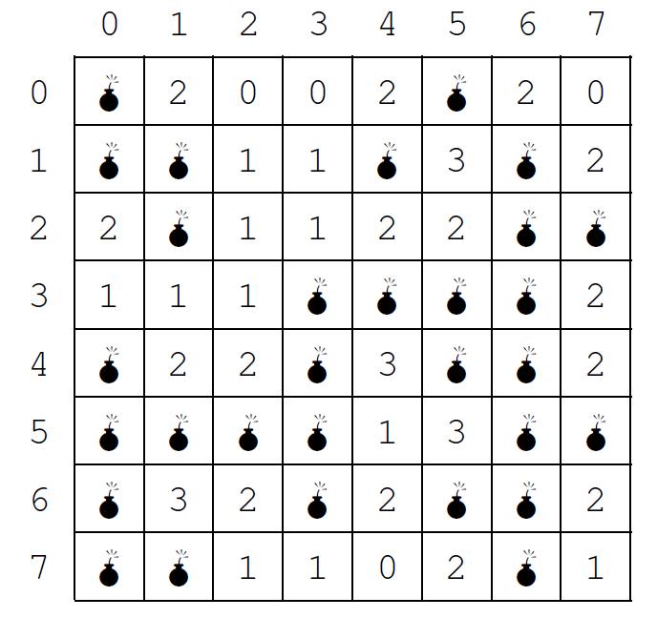
4.3.3 数组—多维数组
例4.3：
打印扫雷游戏的地图。在一个 n × n 网格化的地图上，随机分布一些地雷，要求在每个没有设置地雷的网格内标记出其相邻区域内地雷的数目，每个网格相邻区域只包括同一行和同一列紧邻的 4 个网格。

Slide 67
4.3.3 数组—多维数组
代码清单 4.3，例4.3
1 using namespace std; 2 int main() { 3 srand(time(0)); 4 constexpr int sz = 8; 5 char map[sz][sz]; 6 for (auto &row : map) //每个元素的引用 7 for (auto &col : row) //内嵌数组中每个元素的引用 8 int num = rand() % 100; 9 if (num <= 40) //以0.4的概率设置每个方格的地雷 10 col = '*'; 11 else 12 col = '0’; //没有地雷的方格初始化为字符0 13 } 14 }

Slide 68
4.3.3 数组—多维数组
代码清单 4.3，例4.3
15 for (int i = 0; i < sz; ++i) { 16 for (int j = 0; j < sz; ++j) { 17 if (map[i][j] != '*') 18 continue; //跳过地雷的方格
19 if (i + 1 < sz && map [i + 1][j] != '*') map[i + 1][j] += 1;
20 if (i - 1 >= 0 && map [i - 1][j] != '*') map[i - 1][j] += 1;
21 if (j + 1 < sz && map [i][j + 1] != '*') map[i][j + 1] += 1;
22 if (j - 1 >= 0 && map [i][j - 1] != '*') map[i][j - 1] += 1; 23 } 24 } 25 for (int i = 0; i < sz; ++i) { 26 for (int j = 0; j < sz; ++j) { 27 cout << map[i][j]<<" "; 28 } 29 cout << endl; 30 } 31 return 0;
32 }

Slide 69
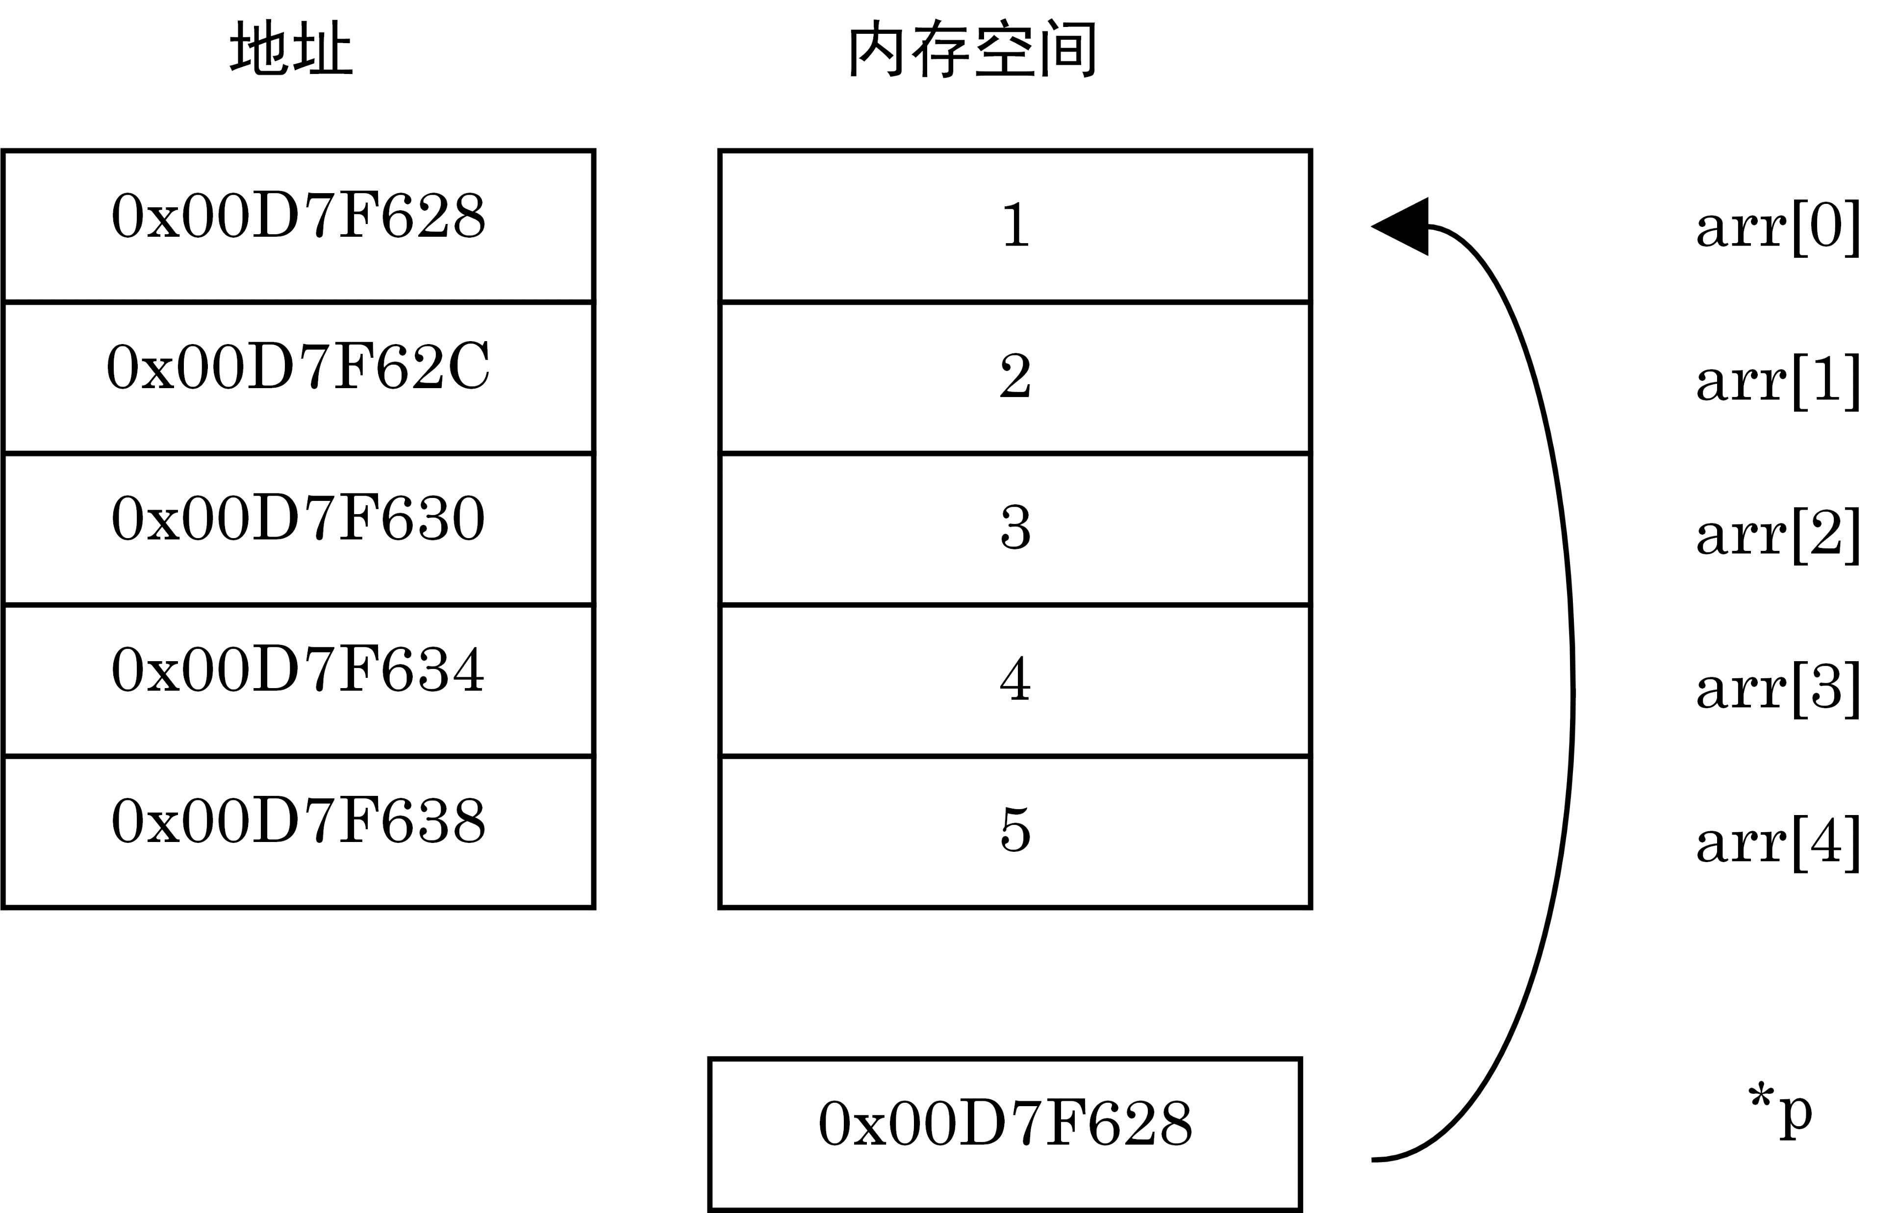
4.4 指针和数组
指针和数组的关系
数组名被转换成第一个元素的地址 int arr[] = {1, 2, 3, 4, 5}; int *p = arr; 第二句等价于： int *p = &arr[0];
对于以下程序段：
int a[3] = { 5,7,3 }, *p = a; cout << a << " " << &a[0] <<" "<< p << endl; cout << a[0] <<" "<< *p << endl; 若数组 a 的第二个元素的地址为 004FFB74, 则该程序的输出为？
答案：004FFB70 004FFB70 004FFB70 5 5

Slide 70
4.4.1 指针和数组—指针指向数组
指针和数组的关系
利用auto进行类型推导，得到的是一个指针 int arr[] = {1, 2, 3, 4, 5}; auto pa = arr; //pa 为int * 类型，显然是一个指针 cout << *pa; //输出arr[0] 的值1
利用decltype定义新数组时，数组名 arr 不会转换为指针 decltype (arr) ar2; //ar2 为存放5 个整型数的一维数组

Slide 71
4.4.1 指针和数组—指针指向数组
指针和数组的关系
可用指针指向多维数组 int a2d[3][5]; int (*p2d)[5] = a2d; //这是一个指针，指向a2d 的第一个元素
提示：上面的指针定义中，圆括号不能省略，如： int *p2d[5]; //这是一个数组，p2d是一个含有5个指向整型对象的指针数组

Slide 72
4.4.1 指针和数组—指针指向数组
数组名和指针对象的关系
一个数组名可理解为一个 const 指针，但两者并不完全等价 如： int * const p = &arr[0]; //arr 可以理解为const 指针p cout << sizeof(arr) << " " << sizeof(p); 使用运算符 sizeof 测试的输出结果为： 20 4，分别为一个含有 5 个整型元素 的数组和一个指向整型类型的指针对象的大小

Slide 73
4.4.2 指针和数组—利用指针访问数组
利用指针访问数组
对于如下数组和指针： int arr[] = {1, 2, 3, 4, 5}; int *p = arr; //p 指向数组arr 示意图如下图所示：
*p
*(p+1)
*(p+2)
*(p+3)
*(p+4)

Slide 74
4.4.2 指针和数组—利用指针访问数组
利用指针访问数组——指针运算
当指针和数组数组关联时， C++ 支持如下指针运算：
指针的移动 int arr[] = {1, 2, 3, 4, 5}; int *p = arr; //p指向数组arr int *p2 = p + 3; //返回p后面第3 个元素的地址，即&arr[3] int *p3 = p++; //p后移一个位置，p3指向p原来的位置&arr[0] int *p4 = ++p; //p继续后移一个位置，p4和p指向同一个位置&arr[2]
关系运算 p == p4, p4 > p3, p3 <= p2 等都为真。
指针相减 两个指针相减的结果为所指向数组元素的位置距离，比如表达式p4-p3的 结果为 2。

Slide 75
4.4.2 指针和数组—利用指针访问数组
关于指针运算需注意：
int arr[] = {1, 2, 3, 4, 5};
指针在运算的过程中不能越界。第一个元素到最后一个元素的下一个位置 为有效位置，比如： p2 = &arr[0]; //正确：指向第一个元素，等价于p2 = arr; p2 = &arr[5]; //正确：指向尾元素后面的一个位置，等价于p2=arr + 5; 虽然不存在元素 arr[5]，但可以计算该位置的地址。
仅当两个指针指向同一个数组时，它们之间的运算才有意义。

Slide 76
4.4.2 指针和数组—利用指针访问数组
利用指针访问数组：
int arr[] = {1, 2, 3, 4, 5}; int *p = arr; //p指向数组 arr
int val = *(p + 2) + 1; //等价于int val = arr[2] + 1;
int val2 = p[2]; //等价于int val2 = arr[2];

Slide 77
4.4.2 指针和数组—利用指针访问数组
利用指针访问二维数组：
int a2d[3][5] = { { 0 },{ 1 },{ 2 } }; int(*p2d)[5] = a2d; cout << p2d[1][1] << endl; //输出为0 cout << "a2d: " << a2d << "\t\t &a2d[0]: " << &a2d[0] << "\t p2d: " << p2d << endl; cout << "a2d[0]: " << a2d[0] << "\t &a2d[0][0]: " << &a2d[0][0] <<"\t *p2d: "<<*p2d<<endl; cout << "a2d[0][0]: " << a2d[0][0] << "\t\t **p2d: " << **p2d << endl; //输出:
a2d: 008FFD98 &a2d[0]: 008FFD98 p2d: 008FFD98 a2d[0]: 008FFD98 &a2d[0][0]: 008FFD98 *p2d: 008FFD98 a2d[0][0]: 0 **p2d: 0
a2d ⬄ &a2d[0] ⬄ p2d a2d[0] ⬄& a2d[0][0] ⬄ *p2d a2d[0][0] ⬄ **p2d
p2d[1][1] = 1; 与下面代码等价：
*(*(p2d + 1) + 1) = 1; *(*(a2d + 1) + 1) = 1; *(p2d[1] + 1) = 1; *(a2d[1] + 1) = 1;

Slide 78
4.4.2 指针和数组—利用指针访问数组
利用 auto 简化代码
int a2d[3][5] = { { 1 },{ 1 },{ 1 } }; for (auto p = a2d; p < a2d + 3; ++p) {//p的类型为int (*)[5] for (auto q = *p; q < *p + 5; ++q) {//q的类型为int * cout << *q << " "; } cout << endl; } 输出为： 1 0 0 0 0 1 0 0 0 0 1 0 0 0 0

Slide 79
4.4.2 指针和数组—利用指针访问数组
利用数组元素连续的特性遍历数组：
int a2d[3][5] = { { 1 },{ 1 },{ 1 } }; for (auto p = &a2d[0][0]; p < a2d[0] + 15; ++p) { if ((p - a2d[0]) % 5 == 0) //a2d[0] 等价于&a2d[0][0] cout << endl; //每打印5个元素后换行 cout << *p << “ "; } 输出为： 1 0 0 0 0 1 0 0 0 0 1 0 0 0 0

Slide 80
4.5 string 类型
string 类型是 C++ 标准库类型
支持变长的字符串和常用的字符串操作。
学习目标
using 声明
如下声明来引入单个名字: using std::cin; 一劳永逸地引入 std 命名空间内所有的名字: using namespace::std;

Slide 81
4.5.1 string 类型—定义和初始化 string 对象
定义 string 类型
string str1; //默认初始化，定义一个空字符串
string str2(str1); //等价于string str2 = str1;str2是str1的一个拷贝
string str3 = “Rosita”; //复制初始化
string str4( “Rosita” ); //直接初始化
string str5(5, ’R’ ); //直接初始化，str5的内容为RRRRR

Slide 82
4.5.1 string 类型—定义和初始化 string 对象
string 对象的输入和输出
string s; cin >> s; //遇到白字符停止 cout << s; //输出s的内容 利用 getline 函数读取空白字符： getline(cin, s); 当输入"hello C++ " 时（注意里面的空格）， s 的内容为"hello C++ ”。

Slide 83
4.5.2 string 类型—string 类型常用操作
string 对象的大小
string s; cin >> s; cout << s.size() << endl; //输出s里面字符的个数，与s.length() 等价 if (!s.empty()) //如果s非空，则输出其内容 cout << s; 调用类的成员函数需在对象名后加 . 操作符。指针对象需用->操作符：
string *ps = &s; //定义一个指针对象指向string对象s
cout << ps ->size() << endl; //通过指针调用size成员函数

Slide 84
4.5.2 string 类型—string 类型常用操作
string 对象的关系运算
比较规则：如果两个 string 对象长度不一样，且较短的 string 对象和较长的对象前面的每个字符都一样，则较短的 string 对象小于较长的 string 对象；否则返回相同位置上第一对不同字符的比较结果（字典排序靠前的字符小），例如： string s1 = "Hello C++"; string s2 = "Hello"; string s3 = "Hi"; 依据上述规则， s1 大于 s2， s2 小于 s3。
string 对象的加法运算
string s1 = “Hello ”, s2 = “C++”; string s3 = s1 + s2;
s1 += s2; //s3和s1的内容都是“Hello C++”
string s4 = “Hello ” + s2; //string对象可与字面常量相加

Slide 85
4.5.2 string 类型—string 类型常用操作
访问单个字符
利用下标运算和at 函数访问单个字符 string s = "hello"; s[1] = 'H’; //对第二个元素进行写操作 cout << s.at(1) << endl; 下标运算和 at 函数都要求一个有效的位置值，最小值为 0，最大值为对象 的长度-1。利用at成员函数访问是安全的，它会自动检查位置的合法性
利用front和back操作访问第一个和最后一个字符： cout << s.front() << " " << s.back() << endl; //打印输出h o

Slide 86
4.5.2 string 类型—string 类型常用操作
例 4.4：
学习目标
猜单词游戏，其中一个玩家给定一个单词，让另外一个玩家猜。 规则如下：每次猜测单词里面可能的一个字母，并给定猜错的最大次数，比如 5 次。每次猜测要给出相关提示，包括猜测的字母是否正确、字母是否已经猜测过、剩余机会次数以及当前猜测的进度，未猜中的字母用符号 * 代替。如果在给定的最大猜错次数内正确猜出单词的所有字母，则挑战成功，否则失败。失败时给出单词的全部字母。

Slide 87
4.5.2 string 类型—string 类型常用操作
代码清单 4.4，例 4.4：
1 using namespace std; 2 int main() { 3 string target; 4 cout << "请给出一个单词： "; 5 cin >> target; 6 cout << string(100, '\n’); //输出100个换行,用来隐藏输入的单词 7 int length = target.length(); 8 string attempt(length,'*'),badchars; //分别记录当前正确和错误的猜测 9 int guesses = 5; //最大尝试次数 10 cout<<"单词已准备好，它有"<<length<<"个字母:"<<attempt<<endl;
学习目标

Slide 88
4.5.2 string 类型—string 类型常用操作
代码清单 4.4，例 4.4：
11 do{ 12 char letter; 13 cout << "请猜测一个字母: "; 14 cin >> letter; //badchars或attempt中已有letters 15 if (badchars.find(letter) != string::npos || 16 attempt.find(letter) != string::npos){ 17 cout << "已经猜过该字母， 请重猜" << endl; 18 continue; //string::npos匹配失败标志位 19 } 20 auto loc = target.find(letter); //使用auto自动推导loc类型 21 if (loc == string::npos) { 22 cout << "没有此字母!" << endl; 23 --guesses; //允许错误次数-1 24 badchars += letter; //猜错的字母放到badchars里 25 }
学习目标

Slide 89
4.5.2 string 类型—string 类型常用操作
代码清单 4.4，例 4.4：
26 else { 27 cout << “有这个字母， 继续加油!” << endl; 28 do { //把attempt里面相应的*用猜对的字母替换 29 attempt[loc]=letter;//如果找到， 下一次搜索从loc+1开始 30 loc = target.find(letter, loc + 1); 31 } while (loc != string::npos); 32 } 33 cout << “你猜测的单词:” << attempt << endl; 34 if (attempt != target) 35 cout << “剩余” << guesses << “ 次猜错机会” << endl; 36 } while (guesses > 0 && attempt != target); 37 if (guesses > 0) 38 cout << “ 成功了，恭喜你！ ” << endl; 39 else 40 cout<<“对不起，失败了，下次再挑战吧，单词是"<<target<<endl; 41 }
学习目标

Slide 90
4.5.3 string 类型—C 风格字符串
C 风格字符串
C 风格字符串不是一种类型，而是以空字符结尾（'\0'）的字符数组，例如： char cstr[] = "Hello";
strlen(cstr) 返回cstr的长度，不包含结束符‘\0’ strcmp(s1,s2) 字符串比较函数。和 C++ string 类型对象相比较的规则一
样：如果s1==s2，返回0；如果s1>s2，返回正值；如
果s1<s2，返回负值 strcpy(s1,s2) 字符串复制函数。将字符串s2复制给s1，返回s1 strcat(s1,s2) 字符串链接函数。将字符串s2附加到s1之后，返回s1

Slide 91
4.5.3 string 类型—C 风格字符串
利用指针处理C 风格字符串
char cstr[] = “Hello”; char *ps = cstr; //指向字符数组cstr const char *ps2 = “C++”; //“C++” 为常量，前面要加const
cout << ps << "," << ps2 << endl; //输出Hello,C++

Slide 92
4.5.3 string 类型—C 风格字符串
使用处理 C 风格字符串的函数时应注意：
每个操作对象必须以空字符‘\0’ 结尾，否则会产生未定义的行为： char cs[] = {'C','+','+'}; cout << strlen(cs) << endl; //错误：cs没有以空字符结束
如果对操作对象进行修改，必须要有足够大的内存空间： char small[] = "C++", big[] = "Programming"; cout << strcpy(small, big) << endl; //错误：small 内存空间不足

Slide 93
4.5.3 string 类型—C 风格字符串
string 类对象使用 C 风格字符串处理函数
需要通过 string 类成员函数c_str来获取 string 对象存储的字符串的首地址，
例如： string str = "hello"; char carr[10]; strcpy(carr, str.c_str()); string 的成员函数 c_str 返回 const char* 类型的指针，确保其指向的对象不被修改。

Slide 94
4.6 vector 类型
vector 类型
学习目标
vector 和数组都是有序元素的集合
vector 支持变长操作，容量大小可根据需要动态调整
vector 是一种容器类型，能够存放类型相同的元素
使用 vector 需要在程序中包含 vector 头文件: #include <vector>

Slide 95
4.6.1 vector 类型—定义和初始化 vector 对象
vector<T> v1 定义一个存放 T 类型元素的空对象 v1 vector<T> v2(v1) 复制 v1 里面所有元素到 v2 vector<T> v3(n) 指定初始元素为 n 个 vector<T> v4(n,value) 指定 n 个值为 value 的元素 vector<T> v5={a,b,c,...} 采用列表初始化，v5 的元素个数为列表里面值的个数 vector<T> v6{a,b,c,...} 等价于 v5={a,b,c,...}
定义 vector 对象
vector<int> v1; //存放整数的空vector vector<int> v2 = {0,1,2}; //v2有三个元素，值分别为0、1和2 vector<int> v3(10); //v3可存放10个整数，值为默认值0 vector<int> v4(10,1); //v4存放10个整数1 vector<string> v5 = {"Hi","Lisha","Mandy","Rosita"}; vector<vector<int>> v6(10,v2); 与数组类似， vector 里面的元素也是顺序存放在连续的内存空间内

Slide 96
4.6.2 vector 类型—vector 类型常用操作
添加、删除元素
vector<int> vi; for (int i=0; i < 100; ++i) vi.push_back(i);//依次添加100个数： 0-99 vi.push_back(); //成员函数称为尾插，即从容器尾端添加元素 vi.pop_back(); //成员函数可从容器尾端移除一个元素 vi.clear(); //成员函数可移除容器所有元素
访问元素
可用下标运算符或at成员函数访问容器里的元素 cout << vi.at(1); //或者cout << vi[1]; at 函数会自动检查访问位置的合法性而下标运算符不会

Slide 97
4.6.3 vector 类型—使用迭代器
借助容器的成员函数获取元素迭代器
迭代器行为与指针类似，支持对数据的间接访问以及在元素间移动 vector<int> vi = {0,1,2,3}; auto itb = vi.begin(); //itb 指向 vi 的第一个元素 auto ite = vi.end(); //ite 指向 vi 的尾后元素
利用解引用获取迭代器指向对象的内容
cout << *itb << endl; //输出第一个元素值0

Slide 98
4.6.3 vector 类型—使用迭代器
指向 vector 类型的迭代器支持指针运算
for (auto it = vi.begin(); it != vi.end(); ++it){ *it *= 2; //每个元素乘 2 cout << *it <<endl; } 建议：在 for 循环的结束条件中，为了代码的通用性习惯上为迭代器选择!= 运算，而不是 < 运算

Slide 99
4.6.3 vector 类型—使用迭代器
使用成员选择运算符
当迭代器指向的元素类型为类类型时，可以用.或-> 运算符进行成员选择，
例如: vector<string> vs = {"Hi","Lisha","Mandy","Rosita"}; for (auto it = vs.begin(); it != vs.end(); ++it ){ cout << (*it).size() << endl; //选择string 类成员函数size } 注意：迭代器外面的圆括号不可缺少，否则将表达完全不同的意思: *it.size()； //错误：迭代器it没有成员函数size，相当于*(it.size());

Slide 100
4.6.3 vector 类型—使用迭代器
使用-> 运算符简化表达
for (auto it = vs.begin(); it != vs.end(); ++it ){ cout << it->size() << endl; }

Slide 101
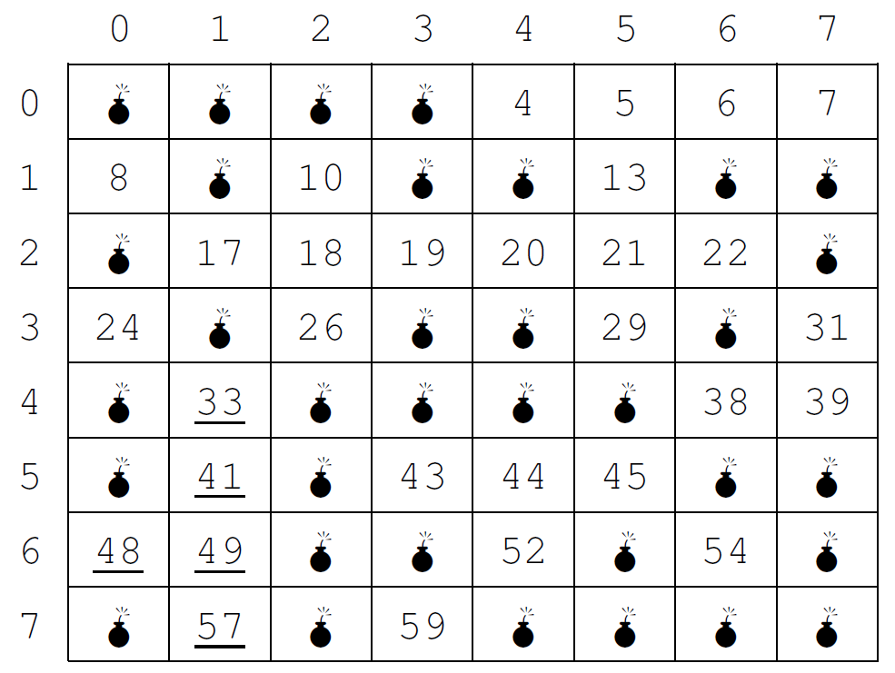
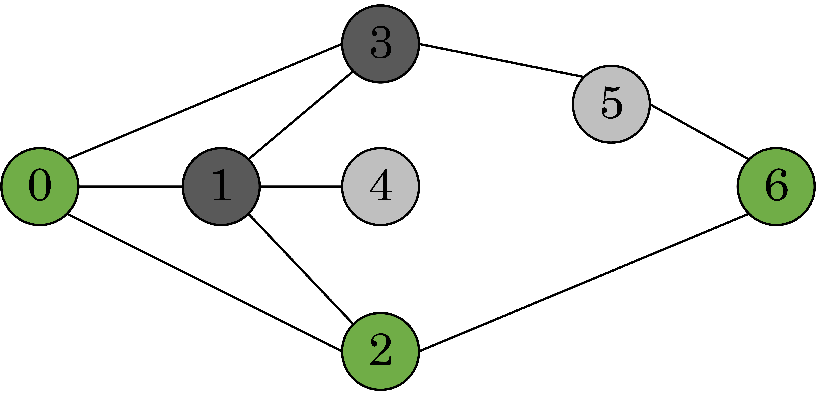
4.6.3 vector 类型—使用迭代器
例 4.5
为例 4.3 中的扫雷游戏地图中的每个方格编号，编号从 0 开始，按照从上到 下、从左到右的顺序依次编号。例如，第 0 行第 0 列编号为 0，第 0 行第 1 列编号为 1，依次类推。
要求：若玩家点击的方格无地雷，则找出所有与该方格连通的非雷区。如点击编号为 49 的方格，则下图中编号下划线的方格都是与之相邻的非雷区 提示：采用宽度优先搜索（breadth-first search）策略来求解。
图：宽度优先

Slide 102
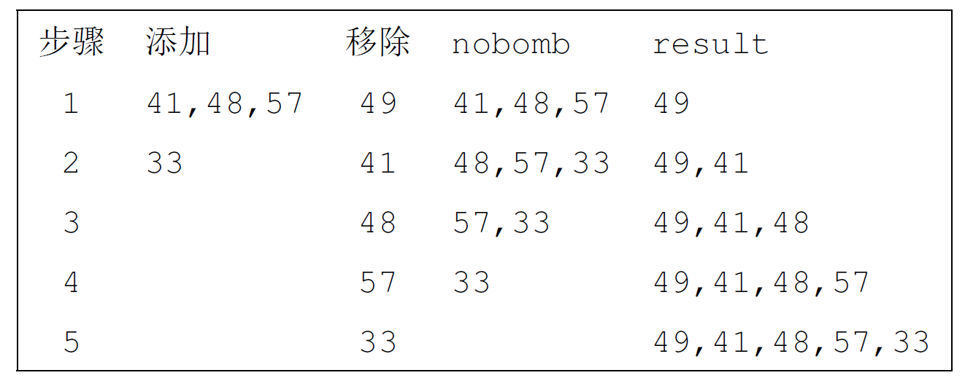
4.6.3 vector 类型—使用迭代器
例 4.5
为例 4.3 中的扫雷游戏地图中的每个方格编号，编号从 0 开始，按照从上到 下、从左到右的顺序依次编号。例如，第 0 行第 0 列编号为 0，第 0 行第 1 列编号为 1，依次类推。
要求：若玩家点击的方格无地雷，则找出所有与该方格连通的非雷区。如点击编号为 49 的方格，则下图中编号下划线的方格都是与之相邻的非雷区 提示：采用宽度优先搜索（breadth-first search）策略来求解。
图：宽度优先

Slide 103
4.6.3 vector 类型—使用迭代器
代码清单 4.5，例 4.5：
1 using namespace std; 2 int main() { 3 srand(0); 4 constexpr int sz = 8; 5 char map[sz][sz]; 6 for (auto &row : map) 7 for (auto &col:row) //以0.5的概率设置地雷，使用条件表达式简化代码 8 col = rand() % 100 < 50 ? '*' : '0'; 9 //打印地图， 函数setw设置打印字符的宽度（见10.2.2节） 10 for (int i = 0; i < sz; ++i) { 11 for (int j = 0; j < sz; ++j) { 12 if (map[i][j] == '*') cout <<setw(3)<< "*"; 13 else cout << setw(3) << i*sz+j; 14 } 15 cout << endl; 16 }

Slide 104
4.6.3 vector 类型—使用迭代器
代码清单 4.5，例 4.5：
17 int cell; 18 cout << "请输入选择的方格编号[0-" << sz*sz - 1 << "]:"; 19 cin >> cell; 20 if (map[cell/sz][cell%sz] == '*') { 21 cout << "选择的是地雷" << endl; 22 }else //容器nobomb存放未处理的方格编号， 初始值为选择的方格编号 23 vector<int> result, nobomb(1,cell); 24 map[cell / sz][cell%sz] = '1’; //标记该方格已经遍历 25 do { //取出nobomb中第一个待处理的方格编号， 找到与cell相邻的方格 26 cell = nobomb.front(); 27 //neibor存放与cell相邻的4个方格编号， 如果没有对应方格编号标记为-1 28 int neibor[]={(cell/sz>0)?cell-sz:-1,(cell%sz>0)?cell-1:-1, 29 (cell/sz<sz-1)?cell+sz:-1,(cell%sz<sz-1)?cell+1:-1};

Slide 105
4.6.3 vector 类型—使用迭代器
代码清单 4.5，例 4.5：
30 for (auto &k : neibor) //注意k!=-1必须放到逻辑与的左侧 31 if (k != -1 && map[k/sz][k%sz] == '0'){ 32 nobomb.push_back(k);//所有与cell相邻的无雷方格放到nobomb中 33 map[k/sz][k%sz] = '1’; //标记该方格已经遍历过 34 } 35 } 36 result.push_back(cell); //将处理完的方格编号cell放到result中 37 nobomb.erase(nobomb.begin());//将cell从nobomb中移除 38 } while (!nobomb.empty()); 39 for (auto i : result) 40 cout << i << " "; 41 } 42 return 0; 43 }

Slide 106
4.7 枚举类型—定义枚举类型
增加常量
const int red = 0; const int green = 1; const int blue = 2; ...
定义枚举类型
不限定作用域 enum color{red, green, blue};
三个枚举成员的作用域与枚举类型本身的作用域相同 enum emotion{happy, calm, blue};//错误：枚举成员 blue 已经定义过
限定作用域 enum class stoplight{red, green,yellow}; color c = red; //正确,可以访问color 类型的枚举成员 stoplight a = red; //错误：stoplight 类型的枚举成员red在此不可访问 stoplight b = stoplight::red; //正确

Slide 107
4.7.1 枚举类型—定义枚举类型
定义枚举类型
每个枚举成员都有一个常量整数值，默认值从 0 开始，依次加 1。也可以指定枚举成员的值： enum class week{Sunday = 7, Monday = 1, Tuesday, Wednesday,Thursday, Friday, Saturday};
枚举类型 week 中成员 Sunday 值为 7， Monday 值为 1， Tuesday 值为 2、 Wednesday 值为 3，依次类推。

Slide 108
4.7.2 枚举类型—使用枚举类型
使用枚举类型
编译器不会把一个整型值自动转换为枚举类型: color c1 = 1; //错误：类型不匹配 要用强制类型转换将一个整型值转换为一个枚举常量: color c2 = static_cast<color>(1);

Slide 109
4.7.2 枚举类型—使用枚举类型
使用枚举类型
stoplight l= stoplight::red; switch (l){ case stoplight::red: cout << "stop!" << endl; break; case stoplight::green: cout << "pass carefully" << endl; break; case stoplight::yellow: cout << "slow down" << endl; break; default: cout << "light broken, call 122"<< endl; break; }

Slide 110
本章结束
课后作业
习题
上机练习
实验指导书：第4章

